Slide 1
Matematika
2-sinf

Slide 2
Mavzu: Qavsli va qavssiz sonli ifodalar

Slide 3
Mustaqil topshiriq. (120-bet) 6-topshiriq. Hisoblaymiz.
70 + 15 − 30
95 − 40 + 15
48 ÷ 8 × 6
3 × 8 ÷ 4
=55
=36
=70
=6

Slide 4
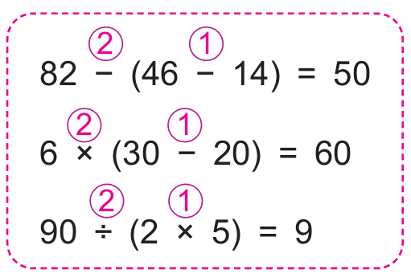
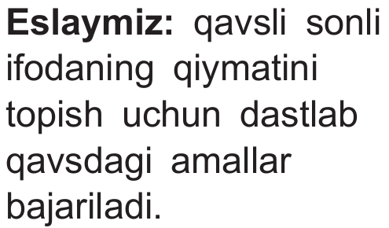

Slide 5
1-topshiriq. Hisoblaymiz.
28 − (10 − 2)
3 × (8 ÷ 2)
(4 + 2) × 2
= 28-8=20
= 3x4=12
= 8x2=16

Slide 6
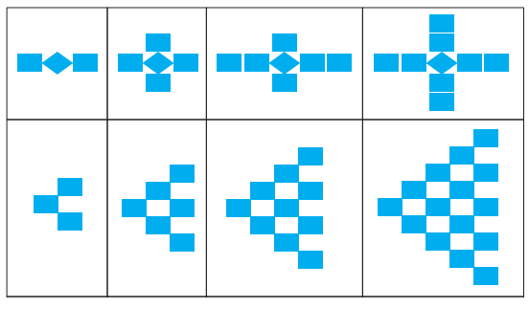
2-topshiriq. Shakllar ketma-ketligi qanday tuzilgan?
Davom ettiramiz.

Slide 7
3-topshiriq. Natijalarni taqqoslaymiz. Qanday xulosaga keldingiz?
23
23
20 + 6 − 3 20 + (6 − 3)
=
17
11
20 − 6 + 3 20 − (6 + 3)
>
6
6
(3 × 4) ÷ 2 3 × (4 ÷ 2)
=
Javob: Qavslar ifoda natijasini o‘zgartiradi.

Slide 8
4-topshiriq. “Zakovat” o‘yinida “Donolar” jamoasi 15 ta, “Zukkolar” jamoasi esa ulardan 8 ta ko‘p savolga to‘g‘ri javob berishdi. Bilimdonlar jami nechta savolga javob bergan?
“Donolar” jamoasi - 15 ta “Zukkolar” jamoasi -? 8 ta ko‘p
Jami - ?
Yechish:
15+(15+8)=15+23=38
Javob: Bilimdonlar jami 38 ta sovalga javob bergan.

Slide 9
Mustaqil topshiriq. (121-bet) 5-topshiriq. Ifodalarning qiymatlarini topamiz.

Slide 10
E’tiboringiz
uchun rahmat!

